Slide 1
Sysselsättning, lönespridning och flyktinginvandring
Lars Calmfors
Fredhällshemmet
18/2-2016

Slide 2
Relativ arbetslöshet efter födelseregion och utbildningsnivå

Slide 3
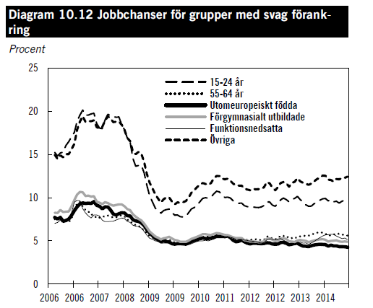

Slide 4
Arbetslösheten faller, men fortfarande mycket hög bland utrikes födda

Slide 5
Stigande trend för arbetskraftsdeltagandet bland utrikesfödda
Procent av befolkningen, 15-74 år
Utrikes födda
Inrikes födda

Slide 6
Kraftigt ökad flyktinginvandring innebär osäker prognos 2017
Asylsökande, tusental

Slide 7
Flyktinginvandring
Ökning av befolkning och arbetskraft
Befolkningsökning först när flyktingar har fått uppehållstillstånd
  Tar 15-24 månader
  Ökning av arbetskraften kommer senare
Högre flyktingkostnader ökar efterfrågan I ekonomin och arbetskraftefterfrågan.
  Först minskning av arbetslösheten
Tar tid för flyktinginvandrare att hitta jobb när de är i arbetskraften
  matchingsproblem: färdigheter, språk, inga nätverk
Lägre sysselsättningsgrad än för inrikes födda och tidigare invandrare
Ökning av jämviktsarbetslöshet och faktisk arbetslöshet från 2017
Förhoppningsviss minskning igen på lång sikt

Slide 8
Större arbetskraft, men först fr o m 2017 när årets flyktinginvandrare har fått uppehållstillstånd
Tusental personer respektive procentuell förändring

Slide 9
Högre jämviktsarbetslöshet fr o m 2017, som sedan långsamt faller tillbaka
Procent av potentiell arbetskraft respektive procentenheter

Slide 10
Ökad efterfrågan kommer före ökat utbud i ekonomin
Revidering sedan augustiprognosen, procent, fasta priser

Slide 11
… driver först ner, sedan upp arbetslösheten
Procent av arbetskraften, säsongsrensade kvartalsvärden

Slide 12

Två trender
Förskjutning av efterfrågan från låg- till högutbildade (skill-biased technological growth)
Sjunkande färdighetsnivå i befolkningen
- fler med en produktivitetsnivå som
understiger arbetsgivarens löne-
kostnad
- problemet förvärras av den stora
flyktinginvandringen

Slide 13
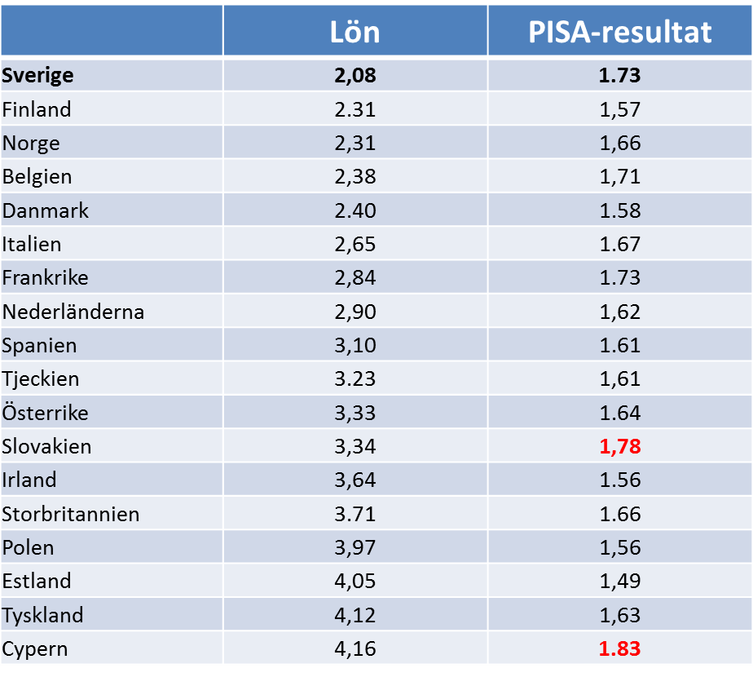
Skillnader i lön och skolelevers kunskaper (90/10)

Slide 14
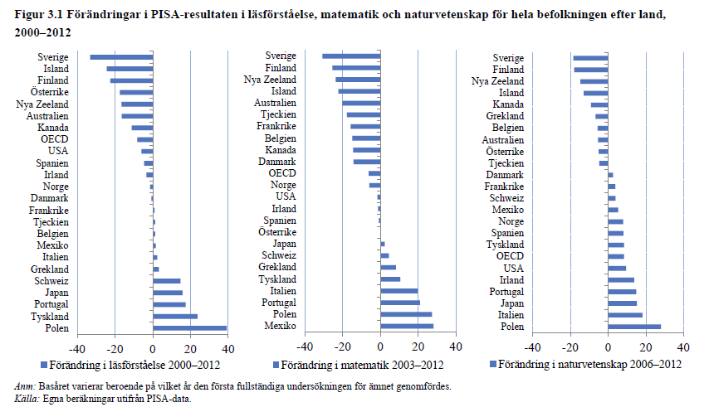

Slide 15
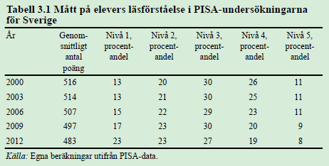

Slide 16
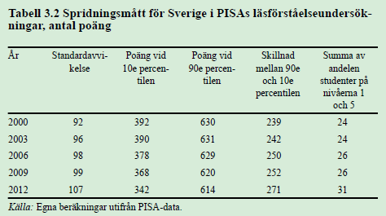

Slide 17
Sysselsättningsproblem för lågutbildade/utomeuropeiska invandrare
Ojämnt fördelad sysselsättning/arbetslöshet
OECD-studie (PIAAC 2012) av den vuxna befolkningens färdigheter
- PIAAC: Programme for International Assessment of
Adult Competencies (2012)
- läs- och skrivkunnighet
- matematik
- problemlösning
Jämförbar studie (IALS 1994-98) av den vuxna
befolkningens läs- och skrivkunnighet
- International Adult Literacy Survey
Också data på sysselsättning och löner

Slide 18
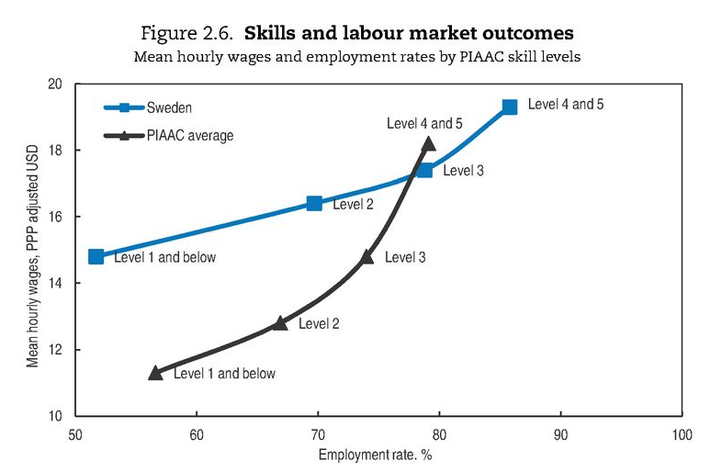
OECD Economic Survey of Sweden 2015

Slide 19
Sysselsättningsgrad efter prestationsnivå i läs- och skrivkunnighet i IALS 1994 och PIAAC 2012, procent
 | Nivå 1 | Nivå 2 | Nivå 3 | Nivå 4 | Relativ sysselsättningsgrad nivå 1/nivå 3
IALS | 47 | 62 | 71 | 71 | 0,66
PIAAC | 51 | 70 | 79 | 86 | 0,65

Slide 20
Förändringar i den genomsnittliga läsförståelsepoängen mellan IALS 1994–98 och PIAAC 2012 för personer med inhemsk respektive invandrarbakgrund

Slide 21
Minimilönebett i olika länder, procent

Slide 22
Minimilönebettet i fyra av LOs kollektivavtal, procent

Slide 23
Hur påverkar förändrade minimilöner sysselsättningen?
Vanligt påstående att forskningen inte ger någon vägledning
Detta stämmer inte!
Teorin:
- Höjda minimilöner ökar syssel-
sättningen om de är låga initialt
- Höjda minimilöner minskar syssel-
sättningen om de är höga initialt

Slide 24
Den internationella empiriska forskningen
Många studier
Varierande resultat
Men övervikt för studier som finner att höjda minimilöner minskar sysselsättningen
Stöd för att sådana effekter är troligare om minimilönerna är höga till att börja med
- Frankrike jämfört med USA

Slide 25
Svenska empiriska studier
Inte så många studier (sex stycken)
- en avser flyktinginvandrare
Större övervikt för studier som finner negativa sysselsättningseffekter än internationellt
- fyra av sex (två med nolleffekt på avslutade
anställningar)
I linje med teorin (negativa effekter om höga initiala minimilöner)
Negativa sammansättningseffekter
- högre minimilöner minskar sysselsättningen för de
svagaste grupperna också i studierna med total nolleffekt
på avslutade anställningar

Slide 26
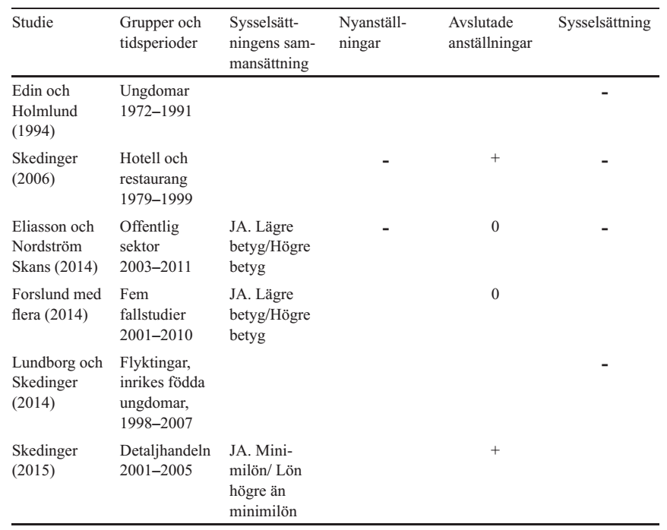
Översikt över empiriska studier för Sverige

Slide 27
Befintliga studier underskattar sannolikt effekterna av sänkta minimilöner
Olika effekter på arbetslösheten av förändringar i avslutade anställningar för svagare och starkare grupper
Studier av avslutade anställningar ger ofullständig bild
- nyanställningarna också viktiga
Studierna mäter i regel bara kortsiktiga effekter
- större möjligheter byta ut kapital och (låg-
utbildad) arbetskraft mot varandra på lång sikt
- helt nya marknader kan etableras

Slide 28
Real minimilön i fyra av LOs kollektivavtal

Slide 29
Hur tänka?
Det behövs ett batteri av sysselsättningsskapande åtgärder
- utbildning
- jobbskatteavdrag
- anställningsstöd
- RUT-avdrag
- lägre ingångslöner
Ingen enskild åtgärd har påfallande stora effekter
Olika åtgärder är komplement och inte substitut
Rimligt acceptera större lönespridning om det blivit svårare att uppnå hög och jämn sysselsättning ifall sysselsättningsmålet är viktigt

Slide 30
Relativlön för prestationsnivå 1 i läs- och skrivkunnighet i IALS och PIAAC (nivå 1/nivå 3)
 | IALS 1994 | PIAAC 2012
Sverige | 0,89 | 0,85
Tyskland | 0,86 | 0,73
Relativ sysselsättningsgrad för prestationsnivå 1 i läs- och skrivkunnighet i IALS och PIAAC (nivå 1/nivå 3)
IALS 1994 | IALS 1994 | PIAAC 2012
Sverige | 0,66 | 0,65
Tyskland | 0,59 | 0,78

Slide 31
Relativ sysselsättningsgrad för prestationsnivå 1 i läs- och skrivkunnighet i IALS och PIAAC (invandrare nivå 1/invandrare nivå 3)
 | IALS 1994 | PIAAC 2012
Sverige | 0,60 | 0,58
Tyskland | 0,48 | 0,84

Slide 32
Målkonflikter vid sänkta minimilöner
Undvika att nyanlända flyktingar fastnar i permanent utanförskap
Undvika generella lönesänkningar för lågutbildade/invandrare som redan har jobb
Undvika oacceptabelt låg levnadsstandard för nyanlända
Undvika att nyanlända långsiktigt fastnar på jobb med mycket låga löner

Slide 33
AERs förslag till särskilda ingångsjobb
Arbetsmarknadsparterna förhandlar fram avtalsvillkoren för dessa
Ingångslöner som ligger väsentligt under nuvarande minimilöner
Ingångsjobben kan komma i fråga för alla nyinträdande på arbetsmarknaden som inte lyckas få andra jobb
En arbetstagare kan inneha sådana jobb i längst tre år
Slopade sociala avgifter för dessa jobb
Extra jobbskatteavdrag för innehavarna
Inga utbildnings- eller handledningskrav på arbetsgivarna
Särskilt förmånliga villkor för utbildning riktade direkt till arbetstagarna

Slide 34
Ansvaret för sysselsättningen
Hög och jämnt fördelad sysselsättning är ett gemensamt ansvar för statsmakter (regering samt Riksbank) och arbetsmarknadens parter
Det är det som är den svenska modellen
Arbetsmarknadens parter har tagit det ansvaret när det gäller de totala löneökningarna
Men så har inte skett i fråga om relativlönerna

